Slide 1
Naloge odgovorne osebe za varstvo pred sevanji na Onkološkem Inštitutu Uroš Čotar, univ. dipl. fiz., odgovorna oseba za varstvo pred sevanji Onkološki Inštitut, Ljubljana

Slide 2
Vsebina
Odgovorna oseba za varstvo pred sevanji
Naloge
Pridobivanje dovoljenj
Ocena varstva pred sevanji - OVS
Razdelitev območij s povišanim sevanjem
Usposobljenost delavcev
Nošenje dozimetrov
Prejete doze izpostavljenih delavcev

Slide 3
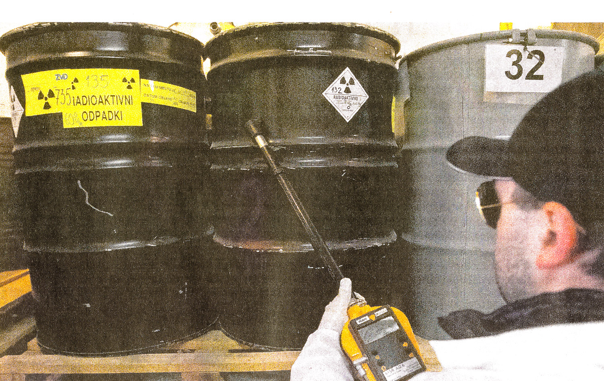
Odgovorna oseba

Slide 4
Odgovorna oseba
Kdo je odgovorna oseba
Naloge:
Strokovne
Birokratske
Organizacijske

Slide 5
Kdo je odgovorna oseba?
Samostojna in neodvisna (ne spada pod noben sektor ali oddelek)‏
Uradno imenovana
Odgovorna direktorju
Komunicira z Upravo RS za varstvo pred sevanji, pooblaščenimi inštitucijami (ZVD, IJS, ARAO) ter sektorji in oddelki OI
Ima na skrbi 250 ljudi na OI
Skrbi, da STE VI čim manj izpostavljeni sevanju

Slide 6
Naloge odgovorne osebe za varstvo pred sevanji
Strokovne (1):
Meritve hitrosti doz in kontaminacije v nadzorovanem in opazovanem območju (TRT, BRT, NM, RTG)‏
Izdelava ocen varstva pred sevanji (OVS)
Optimizacija zaščite pri delu z viri sevanja
Preprečevanje in sanacija izrednih dogodkov –
kontaminacije večjega obsega, incidenti pri delu z zaprtimi viri sevanj na BRT in TRT
Sodelovanje s pooblaščenimi ustanovami varstva pred sevanji (ZVD, IJS, ARAO)‏

Slide 7
Naloge odgovorne osebe za varstvo pred sevanji
Strokovne (2):
Analiza prejetih osebnih doz zaposlenih in ukrepanje ob morebitnih prekoračitvah
Sodelovanje pri nabavi merilnikov sevanja in drugih zaščitnih sredstev
Pregled letnih poročil in mnenj pooblaščene ustanove o kakovosti virov sevanj ter ukrepanje v smislu odprave napak
Odreditev izrednega pregleda vira sevanja oz. izvedbe kontrolnih meritev, če je to potrebno

Slide 8
Naloge odgovorne osebe za varstvo pred sevanji
Strokovne (3):
Skrb za iztrošene vire sevanj, ki predstavljajo radioaktivni odpadek, in njihovo shranjevanje oz. odlaganje
Sevalni nadzor (monitoring) okolja na OI
Sodelovanje pri projektiranju prostorov za nove vire sevanja v smislu zaščite pred sevanjem
Sodelovanje v projektnih skupinah na državni ravni
(priprava pravilnikov, ki urejajo področje sevalne varnosti)‏

Slide 9
Naloge odgovorne osebe za varstvo pred sevanji
Birokratske (1):
Poznavanje veljavne zakonodaje s področja varstva pred sevanji (zakoni, uredbe in pravilniki)‏
Pridobivanje dovoljenj za sevalno dejavnost in nabavo ter uporabo virov sevanj – sodelovanje z oddelki
Vodenje evidenc o virih sevanja na OI – periodični pregledi, obnova dovoljenj - sodelovanje z oddelki
Vodenje evidenc o zaposlenih, ki delajo z viri sevanja, zdravniški pregledi, menjava dozimetrov, tečaji...
Komunikacija z inšpektorji za sevalno varnost

Slide 10
Naloge odgovorne osebe za varstvo pred sevanji
Birokratske (2):
Vodenje evidenc o merilnikih sevanja in kontaminacije in skrb za njihovo redno umerjanje
Pridobivanje dovoljenj za uvoz in prevoz vira sevanja – dogovarjanje z uvozniki (BRT, NM, TRT) in URSVS
Poročanje generalnemu direktorju OI o problematiki s področja virov sevanja

Slide 11
Naloge odgovorne osebe za varstvo pred sevanji
Organizacijske:
Organizacija odprave posledic incidentov, po potrebi
dekontaminacija
Organiziranje odprave morebitnih pomanjkljivosti, ugotovljenih pri rednih pregledih vira sevanja
Vzpostavitev sistema zagotavljanja kakovosti (QA/QC) pri delu in uporabi vira sevanja (skupaj z oddelkom)‏
Organiziranje odvoza ali uničenja radioaktivnih odpadkov (ARAO)
Organizacija izobraževanj iz varstva pred sevanji
(izvaja pooblaščena ustanova ZVD ali iJS)‏

Slide 12
Primer: instalacija novega vira sevanja (Linaca, RTG, BRT)
Pred instalacijo vira:
Prijava namere za sevalno dejavnost
Dovoljenje za uvoz/vnos vira sevanja
Optimizacija zaščite (skupaj s pooblaščeno ustanovo) – teoretični izračuni zaščite za primarni snop in sipano sevanje

Slide 13
Primer: instalacija novega vira sevanja (Linaca, RTG, BRT)
Po instalaciji in pred umeritvijo:
Pregled ustreznosti zaščite s strani pooblaščene ustanove in odprava morebitnih pomanjkljivosti
Pridobitev dovoljenja za umerjanje aparata (kaj se bo merilo, kateri delavci...)‏
Izdelava OVS (skupaj s pooblaščeno ustanovo)

Slide 14
Primer: instalacija novega vira sevanja (Linaca, RTG, BRT)
Pred uporabo v klinične namene:
URSVS mora pred klinično uporabo :
- izdati dovoljenje za izvajanje sevalne dejavnosti
- potrditi OVS
- odobriti program radioloških posegov
- izdati dovoljenje za uporabo vira sevanja v klinične namene
Opravljene meritve in šolanje osebja
Opravljen morebitni ponovni pregled vira sevanja s strani pooblaščene ustanove
Dopolnitev OVS s podatki o kliničnem delu

Slide 15
Primer: instalacija novega vira sevanja (Linaca, RTG, BRT)
Po končani uporabi:
Poskrbeti je potrebno za varno odstranitev/uničenje vira sevanja
ali oddajo radioaktivnega vira v CS RAO
Obvestilo URSVS o odstranitvi vira (primer: Lorad M IV)
Obvestilo URSVS o zaključku sevalne dejavnosti (primer: opustitev dejavnosti v stavbi A)‏

Slide 16
Pridobitev uporabnega dovoljenja
URSVS je potrebno poslati:
poročilo o pregledu vira sevanja
OVS
program radioloških posegov, ki vsebuje: seznam posegov, seznam virov sevanj, opis vodenja evidenc, program QA/QC, poimenski seznam delavcev (zdravniki, radiološki inženirji, pooblaščeni izv. med. fizike)‏
kopije zdravniških spričeval in potrdil o opravljenih tečajih varstva pred sevanji

Slide 17
Ocena varstva pred sevanji (OVS)
opisuje kako sevalno tvegana je neka dejavnost
v njej je ocenjena prejeta absorbirana doza za posamezne kategorije delavcev (A in B) ob normalnem delu in ob možnih incidentih
podaja pričakovane hitrosti doz v nadzorovanem in opazovanem območju
predpisuje ukrepe varstva pred sevanjem
ocenjuje vpliv dejavnosti na ljudi, ki niso poklicno izpostavljeni sevanju

Slide 18
Razdelitev območij s povišanim sevanjem
Nadzorovana območja
Opazovana območja
Območja, ki niso pod nadzorom

Slide 19
Nadzorovana območja
So območja:
ki so posebej označena z oznakami (pozor sevanje, radioaktivno)‏
kjer lahko letna doza delavca preseže 6 mSv
kjer je povprečna hitrost doze večja kot 3 μSv/h
kjer je največja hitrost doze večja od 60 μSv/h
kjer se izvajajo radioterapevtski posegi
kjer obstaja nevarnost kontaminacije nad dopustno mejo
Na OI: celotni oddelek NM, BRT jodove sobe, PDR in HDR, skladišče radioaktivnega materiala in radioaktivnih odpadkov, prostor za RTG slikanje, TRT: bunkerji, kjer so obsevalne naprave, prostori neposredno pod in nad Linaci in Theratronom, BIO – prostor aparata

Slide 20
Nadzorovana območja (2)
Dostop v nadzorovano območje mora biti fizično omejen (zaklepanje, kartice, alarmi).
Vstop je dovoljen samo osebam, ki:
so seznanjene s tveganjem, ki je povezano z delom
imajo ustrezno znanje iz varstva pred sevanjem
imajo veljavno zdravniško spričevalo za delo z viri sevanj
nosijo osebni dozimeter

Slide 21
Opazovana območja
So tista:
kjer omejitev dostopa sicer ni potrebna, potreben pa je reden nadzor
kjer je povprečna hitrost doze 0.5 do 3 μSv/h
kjer je največja hitrost doze med 3 in 60 μSv/h
na OI:
BRT
TRT: nadzorni prostori obsevalnih naprav in simulatorjev obsevanja,
RTG: nadzorna mesta RTG aparatov
BIO: nadzorno mesto RTG aparata
ostala območja so izven nadzora

Slide 22
Usposobljenost osebja
Tečaj varstva pred sevanji: vsakih 5 let za vsako sevalno dejavnost posebej (TRT, BRT, NM, RTG, BIO)‏
Zdravniški pregledi:
1x letno A skupina
1x na 3 leta B skupina
Dodatna izobraževanja

Slide 23
Nošenje in menjava dozimetra
TLD je zakonsko predpisan in se menja 1x mesečno. Nosimo ga samo pri delu z viri sevanj, ne takrat, ko se npr. gremo slikat (RTG, CT, NM...)‏ ali na terapijo (I-131)
Elektronski dozimeter ni obvezen, zaželen je tam, kjer je obstaja možnost velikih hitrosti doze, ker nas opozarja na nevarnost, (NM, BRT, Theratron)
Nosimo ga na trupu, ostalo je predpisano v OVS
Ne nosimo ga v hlačah ali kje drugje
Cena 30 € na TLD, zato pazite nanj in ga redno menjajte
Nikoli ga ne puščamo v območju sevanja
Podatki se hranijo do 75. leta v centralni evidenci

Slide 24
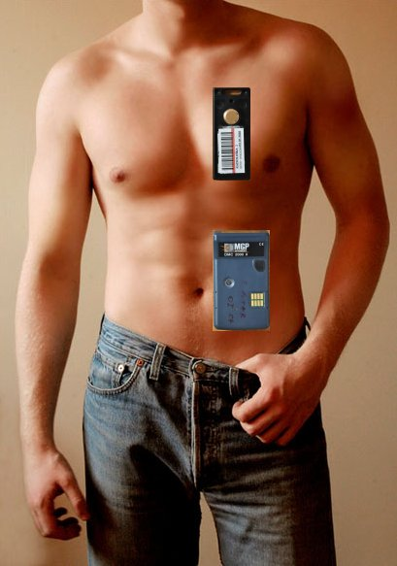
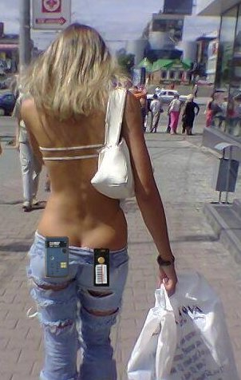
Nošenje dozimetra – pravilno napačno

Slide 25
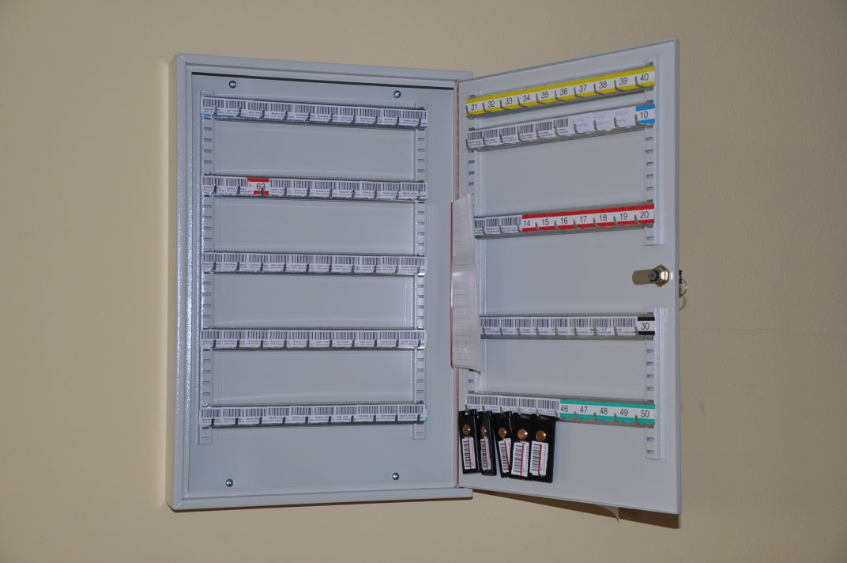
Menjava dozimetra - omarica za TL dozimetre

Slide 26
Dozne ograde in dozne omejitve
Dozna omejitev: 20 mSv na leto (povprečno 1.6 mSv na mesec)
Prekoračenje ograde 1.6 mSv na mesec:
obvestilo URSVS,
iskanje vzroka in odprava le tega,
revizija OVS
Dozna ograda 0.5 mSv, ob prekoračitvi obveščanje URSVS

Slide 27
Prejete doze izpostavljenih delavcev
Doze: komaj merljive – nekaj 10 μSv na mesec ali do nekaj 100 μSv na leto
Povišanja ali izrednih dogodkov v zadnjih letih ni bilo, razen na NM

Slide 28
Uporabne povezave
Interni telefon 9688 ali ucotar@onko-i.si
URSVS http://www.uvps.gov.si/
URSJV http://www.ursjv.gov.si/
ZVD http://www.zvd.si/
IJS http://www.ijs.si/
ARAO http://www.arao.si/
IAEA http://www.iaea.org/

Slide 29

Zaključek
Hvala lepa za pozornost!
Vprašanja?
Želim vam uspešno
opravljanje izpita!

